Slide 1

МЕНТАЛИСТ
ПО для руководителей и HR-специалистов,
которое занимается аналитикой эффективности сотрудников
и заботой об их ментальном состоянии в едином инструменте
«Забота о сотрудниках – это инвестиция в будущее компании»
2026

Slide 2



МЕНТАЛИСТ
ПО для руководителей и HR-специалистов,
которое занимается аналитикой эффективности сотрудников
и заботой об их ментальном состоянии в едином инструменте
«Забота о сотрудниках – это инвестиция в будущее компании»
2026

Slide 3

ПРОБЛЕМА
ДИНАМИКА
Менталист
2026
Отсутствие системного мониторинга состояния персонала ведет к убыткам
Увольнения
Снижение доходов компании
Потеря продуктивности
Рост текучести и потеря
ценных специалистов
Потери прибыли из-за снижения
производительности
Снижение концентрации,
вовлечённости и эффективности
Страница 2

Slide 4


ДИНАМИКА
Увольнений сотрудников из-за выгорания в России (млн. чел.)
Источники: НАФИ, Росконгресс (2023); SuperJob,ТАСС (2025), Сбераналитика, Работа.ру (2024); Skillfactory, uForce (2024), Росстат. Значения на 2025–2026 гг. — прогнозные.
Страница 3

Slide 5
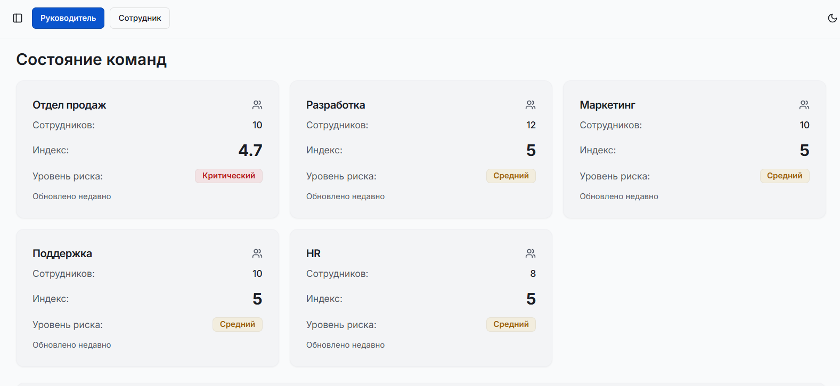
РЕШЕНИЕ ПРОБЛЕМЫ
БЕЗ ПО
С НАШИМ ПО
1
1
Отсутствие системы отслеживания
ментального состояния сотрудников
Раннее выявление рисков
выгорания
2
2
Повышение производительности через управление состоянием команды
Невозможность прогнозировать профессиональное выгорание
3
Снижение производительности
из-за стресса и переутомления
Страница 4

Slide 6

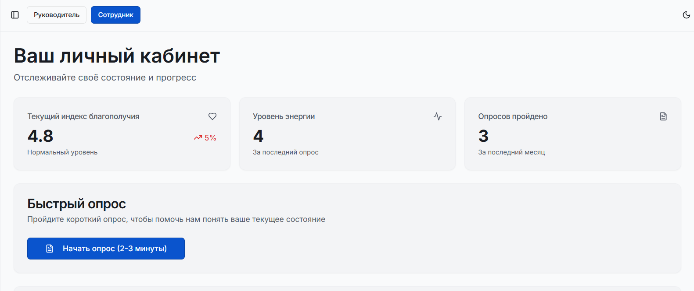

Менталист
2026
Страница 5

Slide 7
РЫНОК 2024
Менталист
2026
Страница 6

Slide 8
РЫНОК 2024
Высокий
Pam
19,6 млрд $
«Инсайдер»
Tam
256 млрд ₽
Sam
6 174 млн ₽
Уровень оснащенности
компании IT-инновациями
«Crocotime»
Средний
Som
173 млн ₽
«Kickidler»
«Ясно»
«Мета»
Низкий
Узкий
Широкий
Охват области ментального
здоровья
Страница 7

Slide 9


РЫНОК 2026
Целевая ниша менталиста
Высокий
SimpleOne HRMS
Галактика HCM
«Менталист»
предиктивная аналитика
+ забота о здоровье
Happy Job
МояКоманда
Средний
Crosslife
Health Balance
Уровень цифровой аналитики
Битрикс24
1С:Зарплата
Happy Job
w elbeing-модуль
Zigmund.Online
Понимаю
Google Forms
Яндекс.Формы
Психологи
Низкий
Низкий
Средний
Высокий
Охват области ментального здоровья
Страница 8

Slide 10
БИЗНЕС-МОДЕЛЬ

Slide 11
ФИНАНСЫ
Выручка
Конец 2026 г: 1,2 млн руб. (старт, 4 пилотных клиента)
2027 г: 4,2 млн руб.
2028 г: 10 млн руб. (25 активных клиентов)
Срок выхода на окупаемость
Точка безубыточности
3,2 года (конец 2028 – начало 2029 г.)
14 клиентов
Положительная валовая прибыль
6 млн рублей
Со 2-го полугодия 2028 г. при 25 клиентах
Стартовые инвестиции для запуска проекта
Страница 10

Slide 12

КАРТА РИСКОВ
Риск 3
Риск 2
Размер ущерба (руб.)
Риск 4
Риск 6
Риск 1
Риск 5
Вероятность наступления в %
№
Наименование
№
Наименование
Риск 1
Риск неприятия со стороны сотрудников
Риск 4
Риск ужесточения законодательства в сфере
данных
Риск 2
Риск недостижения заявленной эффективности
продукта
Риск 5
Риск ухода ключевых технических
специалистов
Риск 3
Риск кибератаки и утечки конфиденциальных
данных
Риск 6
Риск недостаточного объема продаж
Страница 11

Slide 13



ДОРОЖНАЯ КАРТА КЛИЕНТА
1
Нереалистичные KPI
2
Потери ценных кадров
(которые можно избежать)
ДО
3
Скрытая угроза выгорания сотрудников
4
Отсутствие предиктивной аналитики состояния сотрудников
Страница 12

Slide 14
ДОРОЖНАЯ КАРТА КЛИЕНТА
Пробный период
Покупка
ПОСЛЕ
Подписка
Установка ПО
Первые показатели работы ПО и стратегия оптимизации
Получение показателей
Оптимизация
работы
Страница 13

Slide 15
ДОРОЖНАЯ КАРТА КЛИЕНТА
1
Оптимизация анализа работы отдела, предложение стратегий развития на основе полученных данных
2
Внедрение достижимых KPI
ПОСЛЕ
3
Предупреждение выгорания на рабочем месте
4
Повышение производительности
Страница 14

Slide 16

Менталист
2026
ЭВОЛЮЦИЯ
ПРОЕКТА
Поиск стейкхолдеров
для CustDev
Проведение CustDev в B2B
и B2C сегментах
Расширение функционала, исправление ошибок
Исследование рынков (Mental Health
и Employee Monitoring)
Доработка МVP (аналитика KPI
и мониторинг состояния)
Консультирование
с экспертами и др.
Страница 4
Страница 15

Slide 17

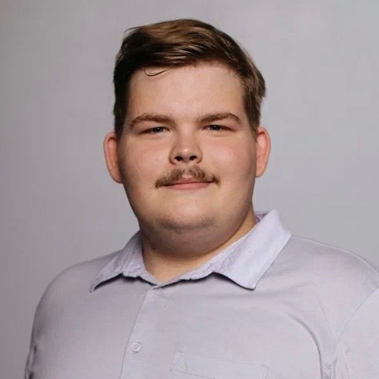
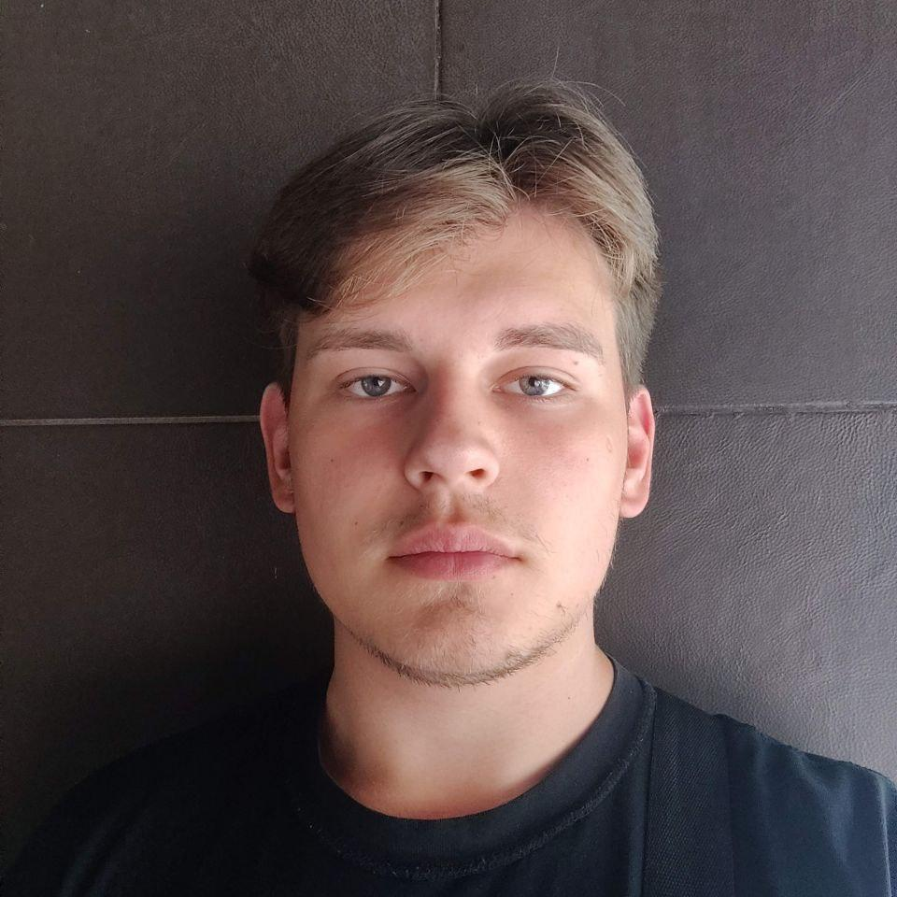

Менталист
2026
ЭВОЛЮЦИЯ
ПРОЕКТА
Начало
пути
Первая защита (2024)
MVP – только сайт
Отбор на СКД (2026)
MVP – рабочий кликабельный прототип
Предзащита диплома
В MVP учтена обратная связь
Прохождение отбора
и участие в Акселераторе
ПУТП (2024)
Участие в грантовом конкурсе «Студ. Стартап» (2026)
Страница 4
Страница 16
CОЛОСИН ИЛЬЯ
НАТАЛЬЯ
ЦАРЯПКИНА
МАКАРОВ
КОНСТАНТИН
Product Marketing Manager
Маркетинговая стратегия,
создание ценностных
предложений
Product Manager
Разработка бэклога и содержания продукта на основе данных
и потребностей клиентов
Financial Manager,
Lead Developer
Финансовое планирование,
управление разработкой MVP

Slide 18
КОМАНДА СТАРТАП ПРОЕКТА
CОЛОСИН ИЛЬЯ
МАКАРОВ
КОНСТАНТИН
НАТАЛЬЯ
ЦАРЯПКИНА
Product Marketing Manager
Маркетинговая стратегия,
создание ценностных
предложений
Financial Manager,
Lead Developer
Финансовое планирование,
управление разработкой MVP
Product Manager
Разработка бэклога и содержания продукта на основе данных
и потребностей клиентов
Страница 17

Slide 19
РЕШЕНИЕ ПРОБЛЕМЫ
БЕЗ ПО
Невозможность прогнозировать профессиональное выгорание
Отсутствие системы отслеживания ментального состояния сотрудников
Снижение производительности из-за стресса и переутомления
Необъективная оценка
эффективности сотрудников
Высокая текучесть кадров
Потеря ценных сотрудников
Недостаток обратной связи между руководством и сотрудниками
Рост расходов на здравоохранение
Страница 18

Slide 20
РЕШЕНИЕ ПРОБЛЕМЫ
С НАШИМ ПО
Автоматизированный мониторинг психоэмоционального состояния
Повышение производительности через управление состоянием команды
Раннее выявление рисков выгорания
Объективная аналитика эффективности сотрудников
Снижение текучести кадров
Улучшение коммуникации в компании
Удержание ценных специалистов
Снижение затрат на здравоохранение
Привлечение новых сотрудников
Страница 19

Slide 21

КЛЮЧЕВЫЕ ФИНАНСОВЫЕ ПОКАЗАТЕЛИ ПРОЕКТА
Показатель
Значение
Источник из модели
Стартовые инвестиции
6 000 000 руб.
Таблица 11 (источники финансирования)
Точка безубыточности (ВЕР)
14 клиентов
Расчет ВЕР (3 800 000/(350 000 – 75 000))
Выход на положительную
прибыль
II полугодие 2028 г.
Таблица 6 (валовая прибыль 2028:
+1380 тыс. руб.)
Срок окупаемости (РР)
3,2 года
Расчет в финансовом плане
Рентабельность продаж (ROS)
14% (к 2028 г.)
Таблица 12
LTV / CAC
3,5
LTV 262 500 руб. / CAC 75 000 руб.
Страница 20

Slide 22
ДИНАМИКА ВЫРУЧКИ
И ПРИБЫЛИ (СВЯЗКА С МОДЕЛЬЮ)
Валовая прибыль
(тыс. руб)
Количество
клиентов
Год
Выручка (тыс. руб)
2026
1 200
-2 320
4
2027
4 200
-1 250
12
2028
10 000
+1 380
25
ЧТО ПОКАЗЫВАЮТ ЭТИ ЦИФРЫ?
2026-2027
Инвестиционный этап (убытки)
2028
Выход на прибыль (1,38 млн руб.)
Страница 21

Slide 23

ЮНИТ-ЭКОНОМИКА
(НА ОДНОГО КЛИЕНТА)
Показатель
На одного клиента
Связь с моделью
Средний чек (год)
350 000 руб.
Таблица 6
САС (стоимость привлечения)
75 000 руб.
Таблица 7
LTV (пожизненная ценность)
262 500 руб.
LTV = 375 000 × 0,35 × 2
LTV / САС
3,5
Устойчивый бизнес (норма>3)
ЧТО ПОКАЗЫВАЮТ ЭТИ ЦИФРЫ?
3,5 рубля прибыли
приносит каждый рубль, вложенный в привлечение
2,5 месяца
клиент окупает CAC
(350 000 / 75 000 × 12 месяцев)
Страница 22

Slide 24

ТОЧКА БЕЗУБЫТОЧНОСТИ
ЧТО ПОКАЗЫВАЮТ
ЭТИ ЦИФРЫ?
Клиентов
Чистая прибыль
(тыс. руб)
10
-1 050
До 14 клиентов – убытки
12
-500
14
+50 (ВЕР)
На 14 клиентах – выход в ноль
16
+600
20
+1 300
После 15 клиентов – устойчивая прибыль
Страница 23

Slide 25

КЛЮЧЕВЫЕ ВЫВОДЫ
ДЛЯ ИНВЕСТОРА
Менталист
2026
Вывод
Обоснование из модели
Проект экономически эффективен
LTV/CAC = 3,5 (> порога 3:1)
Требует 6 млн руб. инвестиций
Таблица 11
Окупается за 3,2 года
Расчёт РР
Выход на прибыль – 2028 год
Таблица 6
Точка безубыточности – 14 клиентов
Расчёт ВЕР

